Slide 1
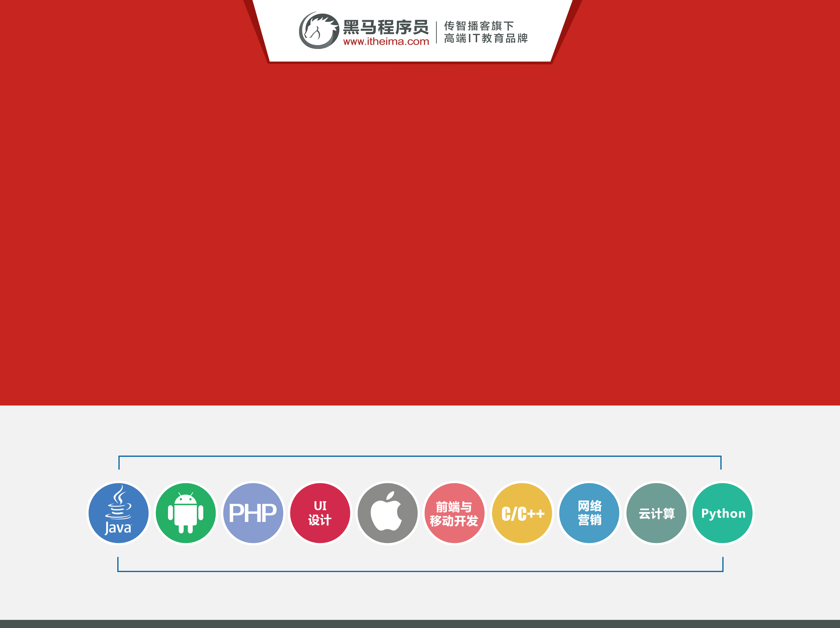
数据提取方法

Slide 2
第二部分课程概要
基础知识
Json知识点复习
正则表达式的复习
xpath和lxml

Slide 3
数据提取
什么是数据提取？
简单的来说，数据提取就是从响应中获取我们想要的数据的过程

Slide 4
数据分类
非结构化的数据：html等
处理方法：正则表达式、xpath
结构化数据：json，xml等
处理方法：转化为python数据类型

Slide 5
数据提取之JSON
由于把json数据转化为python内建数据类型很简单，所以爬虫中，如果我们能够找到返回json数据的URL，就会尽量使用这种URL
JSON(JavaScript Object Notation) 是一种轻量级的数据交换格式，它使得人们很容易的进行阅读和编写。同时也方便了机器进行解析和生成。适用于进行数据交互的场景，比如网站前台与后台之间的数据交互。
那么问题来了：哪里能找到返回json的url呢？
1、使用chrome切换到手机页面
2、抓包手机app的软件

Slide 6
数据提取之JSON
具有read()或者write()方法的对象就是类文件对象
f = open(“a.txt”,”r”) f就是类文件对象
Notes:
json.load()
从包含json文件的类文件对象中读取json，转化为python对象
Deserialize ``fp`` (a ``.read()``-supporting file-like object containing
a JSON document) to a Python object.
json.load(open("listStr.json"))
json.dump()
把python对象写入为类文件对象
Serialize ``obj`` as a JSON formatted stream to ``fp`` (a``.write()``-supporting file-like object).
json.dump(dictStr, open("dictStr.json","w"), ensure_ascii=False)

Slide 7
数据提取之JSON
Json在数据交换中起到了一个载体的作用，承载着相互传递的数据

Slide 8
正则表达式复习
正则表达式的定义:
就是用事先定义好的一些特定字符、及这些特定字符的组合，组成一个"规则字符串"，这个"规则字符串"用来表达对字符串的一种过滤逻辑。
常用正则表达式的方法：
re.compile（编译）
pattern.match（从头找一个）
pattern.search（找一个）
pattern.findall（找所有）
pattern.sub（替换）

Slide 9
正则表达式复习

Slide 10
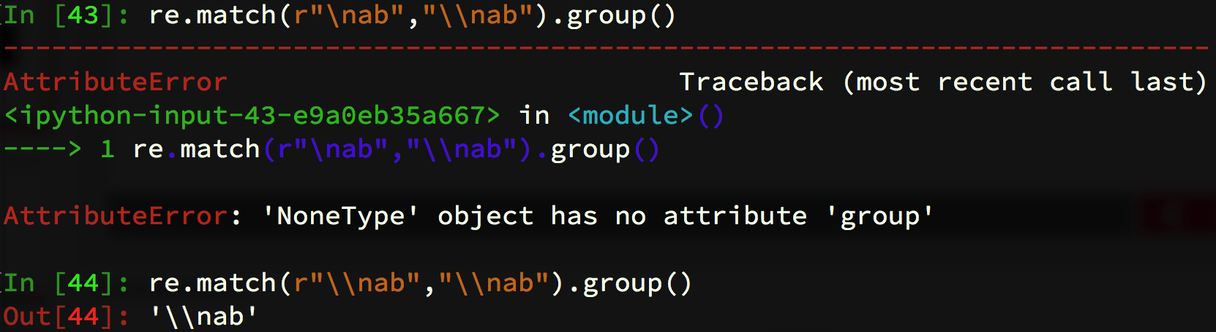
python中原始字符串r的用法
r’\nab’不就是”\\nab” 么，为什么匹配不到呢？
在python正则表达中尽可能的使用原始字符串，待匹配的字符串中看到什么就在正则表达式写什么，就不会出现问题

Slide 11
python中原始字符串r的用法
原始字符串定义(raw string)：所有的字符串都是直接按照字面的意思来使用，没有转义特殊或不能打印的字符，原始字符串往往针对特殊字符而言。
特殊符号，换行符
原始字符串，表示\n本身
‘\n’长度为1，r’\n’长度为2

Slide 12
python中原始字符串r的用法
windows下不使用原始字符串会出现的问题：

Slide 13
正则表达式复习
问题来了：
re.compile该如何使用？
如何非贪婪的去匹配内容？
re.findall(r“a.*bc”,”a\nbc”,re.DOTALL) 和re.findall(r“a(.*)bc”,”a\nbc”,re.DOTALL)的区别？
不分组时匹配的是全部，分组后匹配的是组内的内容

Slide 14
正则表达式爬虫练习
通过正则表达式匹配内涵段子的段子
http://neihanshequ.com/
获取http://36kr.com/网站首页的所有新闻

Slide 15
XPATH和LXML类库
为什么要学习XPATH和LXML类库：
lxml是一款高性能的 Python HTML/XML 解析器，我们可以利用XPath，来快速的定位特定元素以及获取节点信息
什么是XPATH：
XPath (XML Path Language) 是一门在 HTML\XML 文档中查找信息的语言，
可用来在 HTML\XML 文档中对元素和属性进行遍历。
W3School官方文档：http://www.w3school.com.cn/xpath/index.asp

Slide 16
认识XML

Slide 17
XML的节点关系
节点的概念：每个XML的标签我们都称之为节点
节点
节点

Slide 18
XML的节点关系
book 元素是 title、author、year 以及 price 元素的父节点
Parent
title、author、year 以及 price 元素都是 book 元素的子节点
Children
Sibling
title、author、year 以及 price 节点都是同胞节点
Ancestor
Year节点的先辈是 book 节点
Descendant
book 的后代是 title、author、year 以及 price 元素

Slide 19
XPATH节点选择
常用节点选择工具：
Chrome插件 XPath Helper
开源的XPath表达式编辑工具:XMLQuire(XML格式文件可用)
Firefox插件 XPath Checker

Slide 20
节点选择语法
XPath 使用路径表达式来选取 XML 文档中的节点或者节点集。这些路径表达式和我们在常规的电脑文件系统中看到的表达式非常相似。
使用chrome插件选择标签时候，选中时，选中的标签会添加属性class="xh-highlight"

Slide 21
节点选择语法
查找某个特定的节点或者包含某个指定的值的节点

Slide 22
节点选择语法
选择未知节点

Slide 23
节点选择语法
选取若干路径
xpath的更多语法:
https://msdn.microsoft.com/zh-cn/library/ms256039(v=vs.80).aspx

Slide 24
lxml库
使用入门：
导入lxml 的 etree 库
from lxml import etree
利用etree.HTML，将字符串转化为Element对象
Element对象具有xpath的方法
html = etree.HTML(text)
lxml 可以自动修正 html 代码
Notes:
text = ''' <div> <ul> <li class="item-1"><a href="link1.html">first item</a></li> <li class="item-1"><a href="link2.html">second item</a></li> <li class="item-inactive"><a href="link3.html">third item</a></li> <li class="item-1"><a href="link4.html">fourth item</a></li> <li class="item-0"><a href="link5.html">fifth item</a> # 注意，此处缺少一个 </li> 闭合标签 </ul> </div> '''

Slide 25
动手
用XPath来做一个简单的爬虫，爬取某个贴吧里的所有帖子，获取每个帖子的标题，连接和帖子中图片

Slide 26
动手
1、爬取糗事百科段子，页面的URL是
http://www.qiushibaike.com/8hr/page/1
2、动手把上述的爬虫改为多线程爬虫

Slide 27
